Slide 1


Utilizing Convolutional Kernel for Obstacle Avoidance during Robotic Manipulator Movement
Jakob Baumgartner, Gregor Klančar

Slide 2
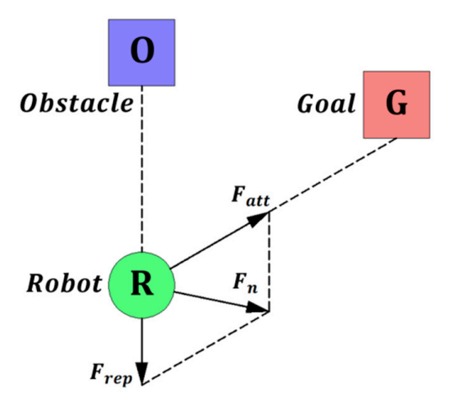
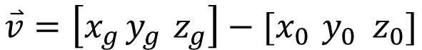
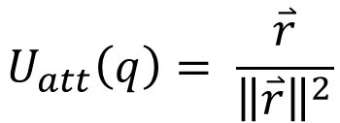
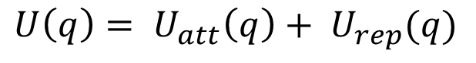
Artificial Potential Fields Method
O. Khatib, “Real-time obstacle avoidance for manipulators and mobile robots,”
$$U\left(q\right)= U_{att}\left(q\right)+ U_{rep}(q)$$
$$U_{att}\left(q\right)= \frac{\overset{⃑}{r}}{{\left\|\overset{⃑}{r}\right\|}^{2}}$$
$$\overset{⃑}{v}=\left[x_{g }y_{g }z_{g}\right]−[x_{0 }y_{0} z_{0}]$$
O. Khatib, “Real-time obstacle avoidance for manipulators and mobile robots,” in 1985 IEEE International Conference on Robotics and Automation Proceedings
Y. Chen, L. Chen, J. Ding, and Y. Liu, “Research on Real-Time Obstacle Avoidance Motion Planning of Industrial Robotic Arm Based on Artificial Potential Field Method in Joint Space,” (image)
[1]
Notes:
Naša metoda temelji na metodi umetnih potencialnih polj, ki jih je prvi predstavil Khatib. Osnoven koncept je nadvse enostaven. Našega robota vodimo po umetnem potencialnem polju, ki ga generiramo iz seštevka privlačnega polja našega cilja in odbojnega polja ovir v okolici robota. Tako privlačno, kot odbojno poljo izračunavamo v prostoru naloge, torej kartezičnem prostoru robota.
Privlačno komponento polja polja pridobimo z izračunom vektorja razdalje med koordinatnim sistemom na robotu (na manipulatorju je to vrh orodja) in ciljne točke v prostoru, nato pa to razdaljo še normiramo, da dobimo konstantno velikost privlačne sile skozi celoten čas vodenja. V nasprostnem primeru pridobimo v začetku, ko smo od cilja oddaljeni veliko privlačno silo in hitro gibanje robota, ki lahko prepreči izogibanje oviram s pomočjo sekundarne naloge, pri cilju pa počasne premike, saj postane privlačno polje zelo majhno.

Slide 3
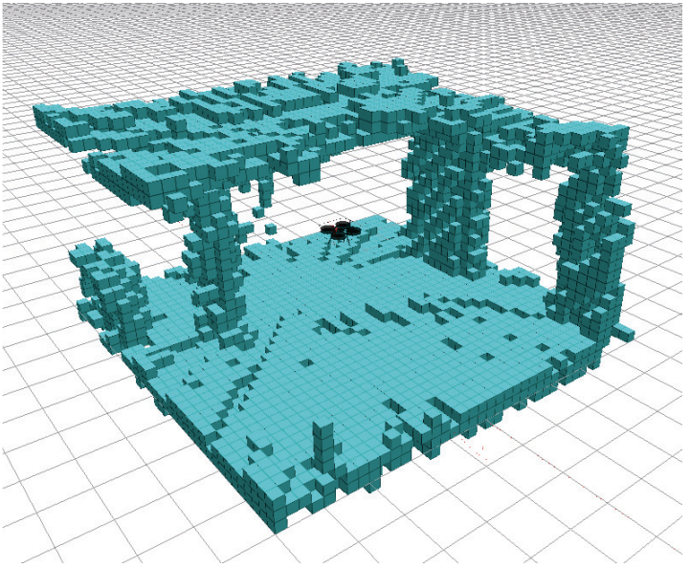
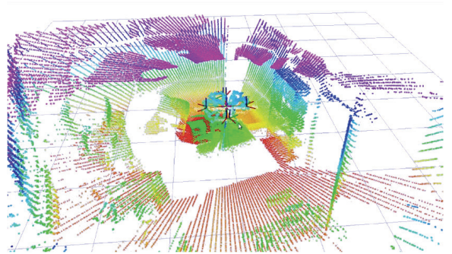
Repulsive field generation
L. Klingbeil et al., “Towards Autonomous Navigation of an UAV-based Mobile Mapping System” (images)
Notes:
Glaven doprinos naše metode je način na katerega smo se lotili izračuna odbojne komponente potencialnega polja. Pri tem je bil naš cilj, da smo sposobni odbojno polje izračunavati v realnem času tudi za veliko število ovir v okolici robota, na senzorskih podatkih.
Pri robotu, ki se giblje v realnem okolju okolica ni opisana z geometrijskimi primitivi, kot so krogle in valji, od katerih je enostavno izračunavati oddaljenost robota. Naša predstava okolja je sestavljena iz senzorskih meritev, pogosto lidar oziroma meritev globinske kamere, ki sestavljajo oblak točk. Ta oblak točk je mogoče nato pretvoriti v mrežo zasedenosti, kjer okolico razdelimo na območja, za katere določimo verjetnost zasedenosti prostora. Če se gibljemo v 2D prostoru so to kvadrati, v 3D prostoru pa imamo opravka z voxli, oziroma kockami.

Slide 4
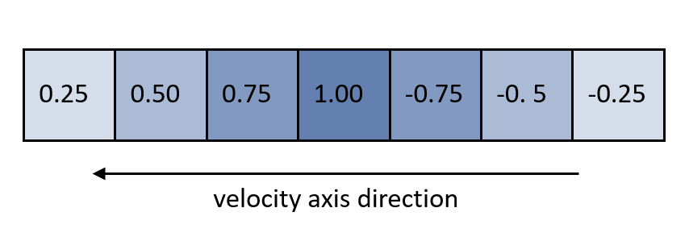
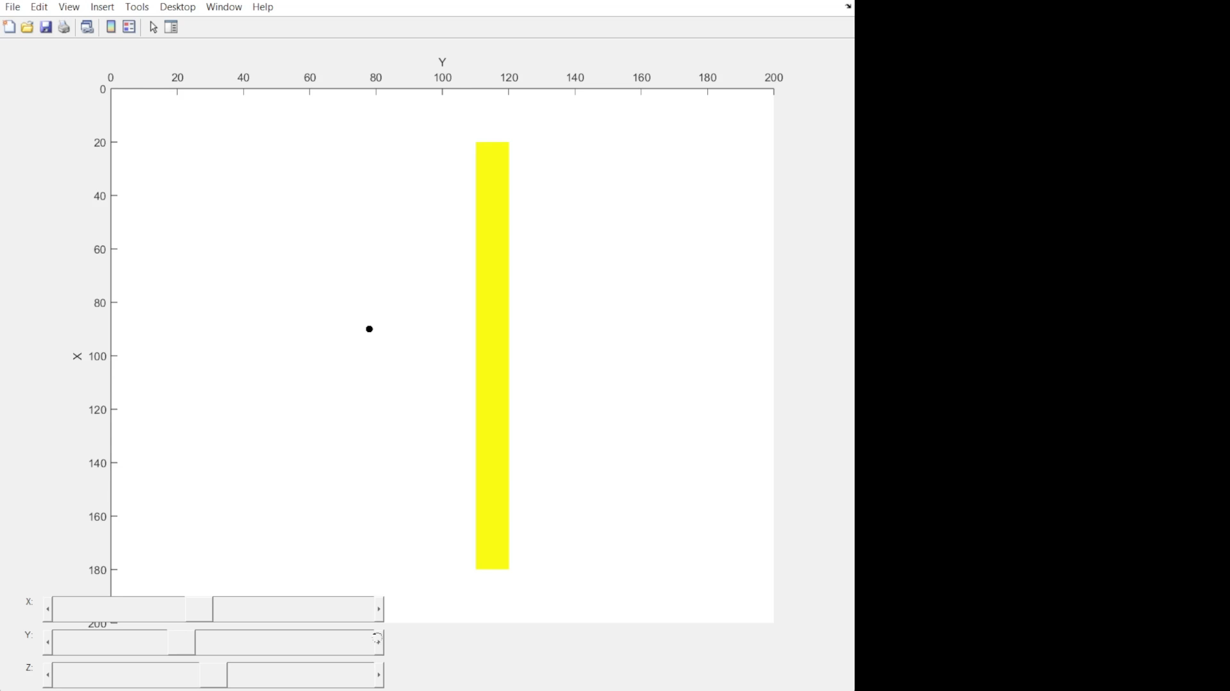
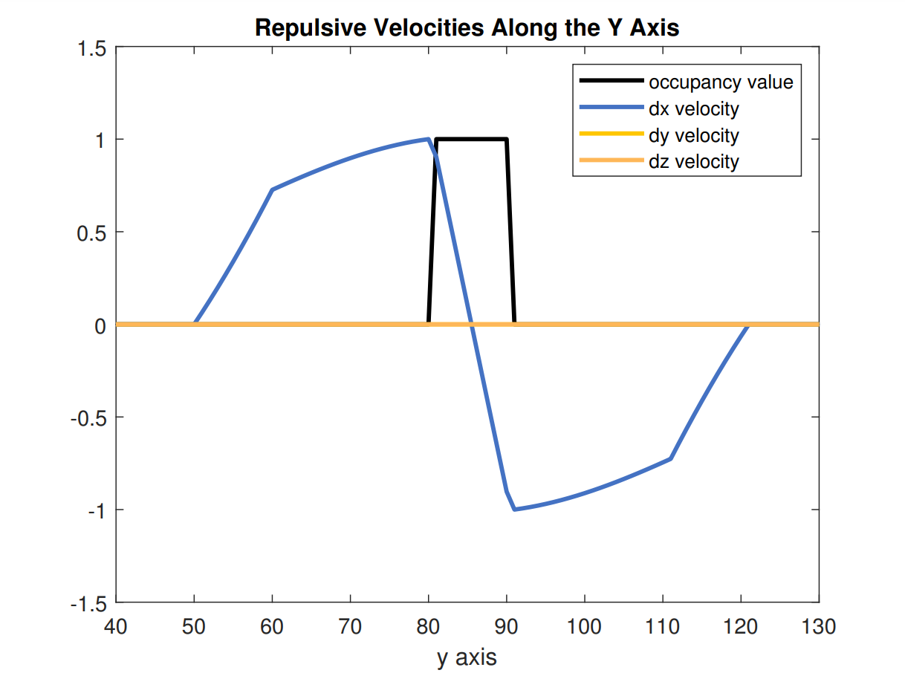

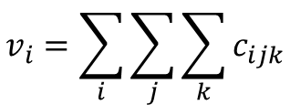
$$C_{d}=A_{d}⊚K_{d}$$
$$v_{i}=\sum_{i}{\sum_{j}{\sum_{k}{c_{ijk}}}}$$
Notes:
Odbojno polje od over izračunamo z uporabo diskretne jedrne konvolucije. Pravzaprav izračunavamo odbojno polje v okolici točke ali večih točk na robotu.
Pri tem upoarbljamo posebna konvolucijska jedra, ki nam povedo kako daleč od njihove sredine se nahajajo ovire. Uporabljamo tri ločena jedra za x, y in z smer. Iz mreže ovir izrežemo okno, ki ima srediče v točki izbranega koordinatnega sistema na našem robotu, dimenzije izrezanega okna so enake dimenzijam našega jedra. Nato elemente konvolucijskega jedra vsakega posebej pomnožimo z pripadajočim elementom iz pridobljenega okna. Ko pomnožimo in nato seštejemo vse vrednosti nam vsako od konvolucijskih jeder vrne odbojno polje za svojo smer kartezičnega koordinatnega sistema. V vsakem koraku torej ne izvajamo konvolucije po celotnem prostoru ovir, ampal le lokalno množenje istoležeih elementov matrik jedra in izrezanega okna. Posledično je process časovno učinkovit, saj je število računskih izvedenih operacij majhno, te pa se izvedejo v zanemarljivem računskem času.

Slide 5
Kernel selection
Kernel Values Function
Choose distribution based on:
Desired repulsive field shape
Impact of near vs. far obstacles
Options include:
Linear
Quadratic
Gaussian
…
Inverse Symmetry
Positive in one direction
Negative in the opposite direction
Ensures left-right balance
Kernel Size
Determined by:
Detection range for obstacles
Resolution of obstacle field
-0.13
-0.25
-0.50
-0.25
-13
-0.25
0.50
0.75
0.50
0.25
-0.50
0.75
1.00
0.75
0.50
-0.25
0.50
0.75
0.50
0.25
-0.13
0.25
0.50
0.25
0.13
0.25
0.50
0.25
13
0.13
0.25
0.50
0.75
0.50
0.25
0.50
0.75
1.00
0.75
0.50
length – main axis
0.75
0.50
0.25
0.25
0.50
height
0.13
0.25
0.50
0.25
0.13
width
Notes:
Za jedra smo vzeli inspiracijo iz sobelovega operatorja.
Za odbojno polje v treh dimenzijah imamo primarno os v kartezično smer, za katero računamo odbojno polje, ter dve na primarno os pravokotni osi jedra. Vrednosti na primarni osi sledijo simetričnemu vzorcu. Najvišja vrednost je v središču jedra, vrednosti pa se enakomerno zmanjšujejo na obeh straneh. Na eni strani imajo negativno polariteto, ker želimo da odbojna sila deluje v nasprotno smer.
Od dolžine primarne osi našega jedra, ter resolucije polja ovir je odvisno kako dalč proč lahko zaznamo oviro v okolici robota. Od funkcije padanja absolutne vrednosti na osi pa je odvisno kakšno je odbojno polje, oziroma s kakšno hitrostjo to narašča, ko se približujemo oviri. Sama izbira je odvisna od želenega obnašanja robota in okolja v katerem se nahajamo.
Velikost jedra v oseh na pravokotno na primarno os odloča o tem kako daleč proč direktno od glavne osi še zaznamo oviro. Od okolja je odvisno kakšnemu vzorcu želimo srediti, ena od možnosti je, da imajo vse vrednosti vzporedno glavne osi enako vrednost kot na glavni osi ali pa da ovire, ki se nahajajo izven glavne osi vplivajo na odmike, vendar se njihov vpliv manjša z oddaljenostjo od glavne osi jedra.

Slide 6
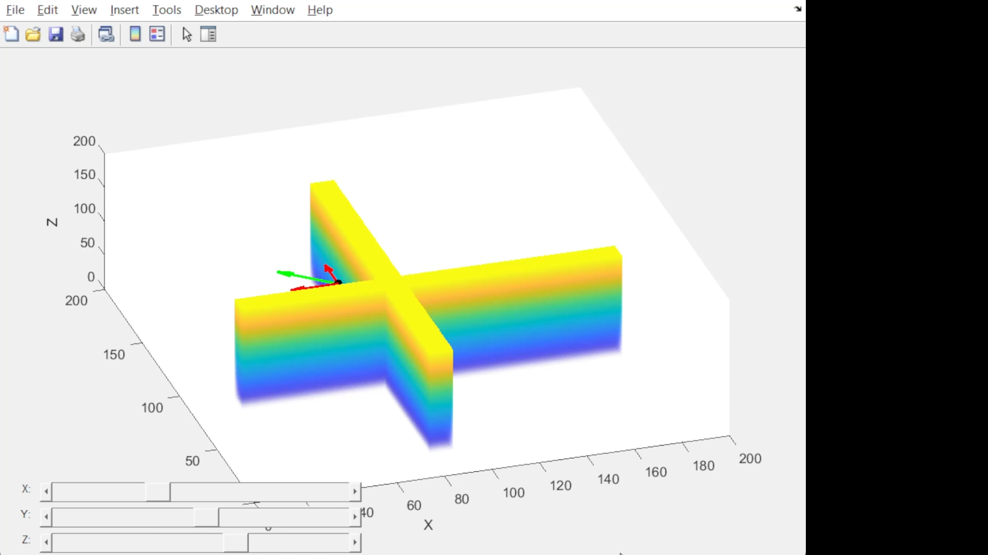

Slide 7
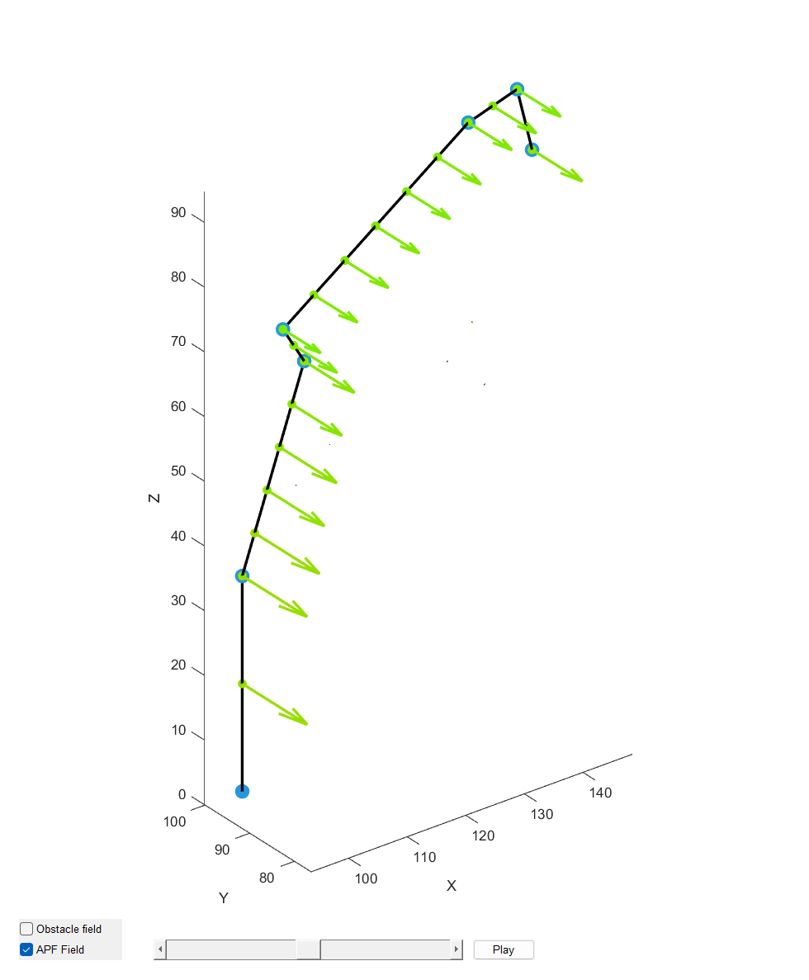
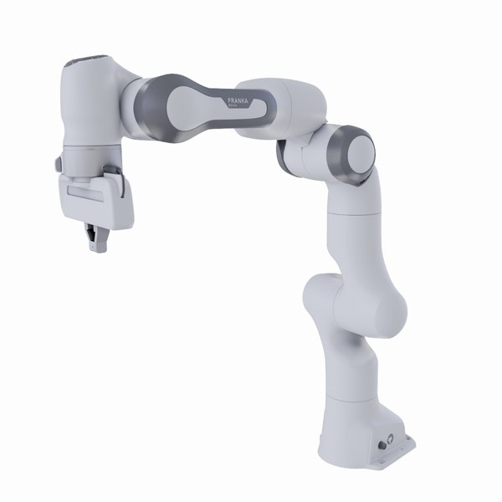
Simulation Experiments
https://www.turbosquid.com/it/3d-models/3d-model-franka-emika-panda-robot-1344347 (image)
Notes:
Našo metodo potencialnih polj smo preizkusili na simulacijskem modelu robotskega manipulatorja. Izdelali smo kinematični model robota panda emika z sedmimi sklepi, oz sedmimi prostostnimi stopnjami. Ker ima robot več prostostnih stopenj, kot jih ima primarna naloga pri vodenju robota, to je vodenje vrha v specifično točko v kartezičnem prostoru, lahko preostalo sposobnost gibanja (manipulability) uporabimo za izogibanje oviram.
Po celotnemu modelu robota smo namestili koordinatne sisteme. Število koordinatnih sistemov lahko poljubno izberemo, pri čemer se prilagajamo resoluciji polja ovir. Med izvajanjem optimizacije nato na vsakem koraku izračunavali njihove transformacije v kartezičnem prostoru iz poznanih položajev sklepov in kinematike robota.

Slide 8
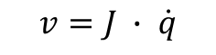
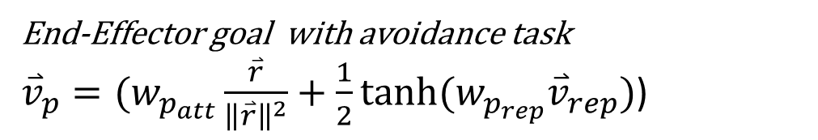
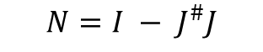
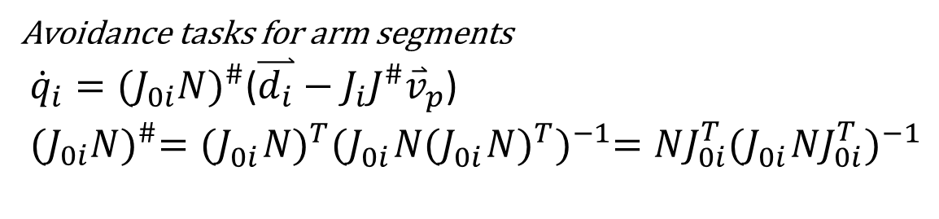
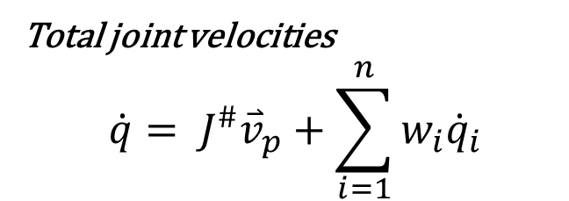
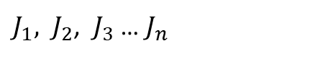
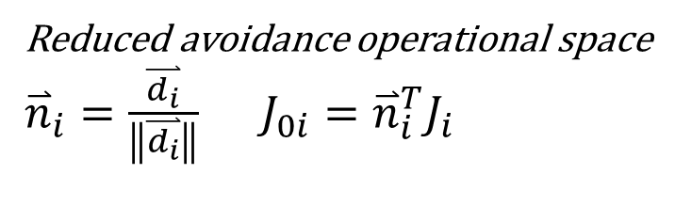
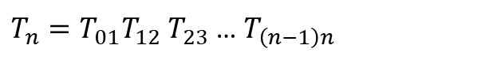
Robot Kinematics
End-Effector goal with avoidance task
${\overset{⃑}{v}}_{p}=(w_{p_{att}}\frac{\overset{⃑}{r}}{{\left\|\overset{⃑}{r}\right\|}^{2}}+{\frac{1}{2}tanh⁡(w}_{p_{rep}}{\overset{⃑}{v}}_{rep})$)
$$v=J ∙ \dot{q}$$
$T_{n}=T_{01}T_{12}$ $T_{23}$ … $T_{\left(n−1\right)n}$
Avoidance tasks for arm segments
${\dot{q}}_{i}={(J_{0i}N)}^{\#}$($\overset{⃑}{d_{i}}−J_{i}J^{\#}{\overset{⃑}{v}}_{p}$)
${(J_{0i}N)}^{\#}={(J_{0i}^{}N)}^{T}{(J_{0i}^{}N{(J_{0i}^{}N)}^{T})}^{−1}=NJ_{0i}^{T}{(J_{0i}^{}NJ_{0i}^{T})}^{−1}$
$J_{1}, J_{2}$, $J_{3}$ … $J_{n}$
$$N=I − J^{\#}J$$
Reduced avoidance operational space
${\overset{⃑}{n}}_{i}=\frac{\overset{⃑}{d_{i}}}{\left\|\overset{⃑}{d_{i}}\right\|}$ $J_{0i}={\overset{⃑}{n}}_{i}^{T}J_{i}$
$$J_{}^{\#}= J^{T}{( J J^{T}+dp I\text{)}}^{−1}$$
Total joint velocities
$$\dot{q}= J^{\#}{\overset{⃑}{v}}_{p}+\sum_{i=1}^{n}{w_{i}{\dot{q}}_{i}}$$
L. Žlajpah and T. Petrič, ‘Obstacle Avoidance for Redundant Manipulators as Control Problem’, in Serial and Parallel Robot Manipulators - Kinematics, Dynamics, Control and Optimization, S. Kucuk, Ed., InTech, 2012.
Notes:
Gibanje robotskega manipulatorja optimiziramo s pomočjo inverzne kinematike robota. Pri tem potrebujemo poznati transformacije za vsakega od sklepov robota in za posamezne točke na segmentih robota. Prav tako moramo poznati Jakobijeve matrike, to so matrike odvodov kartezičnih hitrosti po sklepnih hitrostih za vsako od točk v kateri izračunavamo odbojno polje. Da pospešimo izračun sklepnih hitrosti, zmanjšamo prostor preslikav tako, da slikamo le hitrost v vektorski smeri ovir v hitrosti v prostoru sklepov. To nam omogoča, da se dimenzija Jacobija posamezne odbojne točke na manipulatorju spremeni iz 3xn v 1xn in Jacobijeva matrika se spremeni v vektor.
Naša primarna naloga je vodenje vrha manipulatorja v točko, pri čemer se želimo izogniti oviram. Hitrost vrha robota je zato sestavljena iz privlačne in odbojne komponente. Sekundarna naloga pa je preprečevanje trkov med ovirami in segmenti manipulatorja. V vsaki od izbranih točk na robotu zato izračunamo odbojno polje z predhodno opisanim postopkom.
S pomočjo diferencialne kinematike nato za vsako od točk izračunamo transformacijo pridobljenih vektorjev odbojnega polja v premike v sklepnem prostoru. Da pri izvajanju ne motimo primarne naloge sklepne hitrosti nadaljno transformiramo v ničelni prostor sklepnih hitrosti primarne naloge. Ničelni prostor nam omogoča, da pridobimo sklepne hitrosti, ki izvajajo sekundarno nalogo izogibanja oviram brez, da bi neposredno vplivali diferencialno hitrost vrha robota, to je primarno nalogo. Skupna hitrost sekundarne naloge izogibanja ovir v prostoru sklepov je kombinacija ene, nekaj ali vseh obteženih izogibnih hitrosti pretvorjenih v prostor sklepov.
Končno dobimo skupno hitrost sklepov robota kot vsoto hitrosti sklepov primarne in sekundarne naloge.

Slide 9
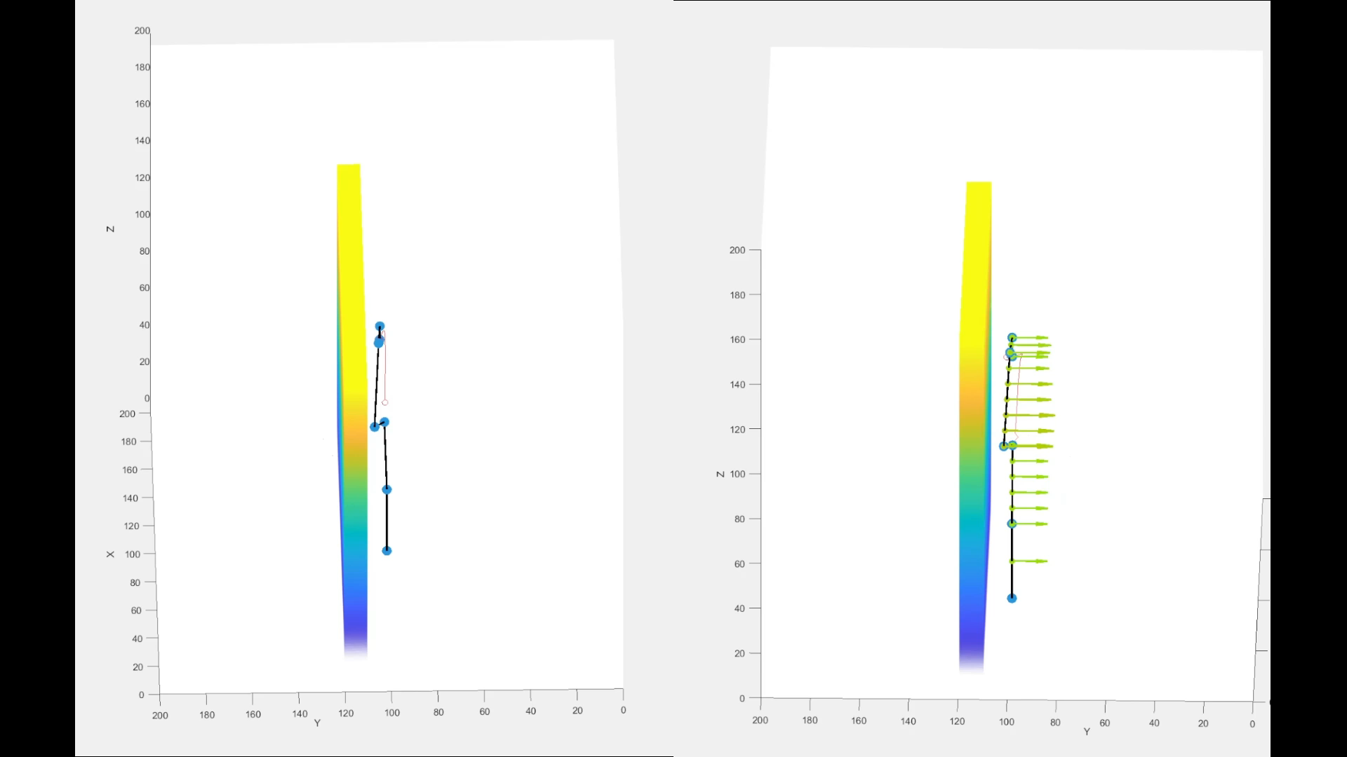
Notes:
Prvi eksperiment, ki smo ga izvedli je bil preprost odmik od zida. Vidimo lahko, da v primeru, da ne izračunavamo naloge izogibanja oviram manipulator trči z zidom. V primeru, da pri gibanju izvajamo nalogo izogibanja oviram pa manipulator najde drugačno pot do cilja, ki ne preči površine zidu.

Slide 10
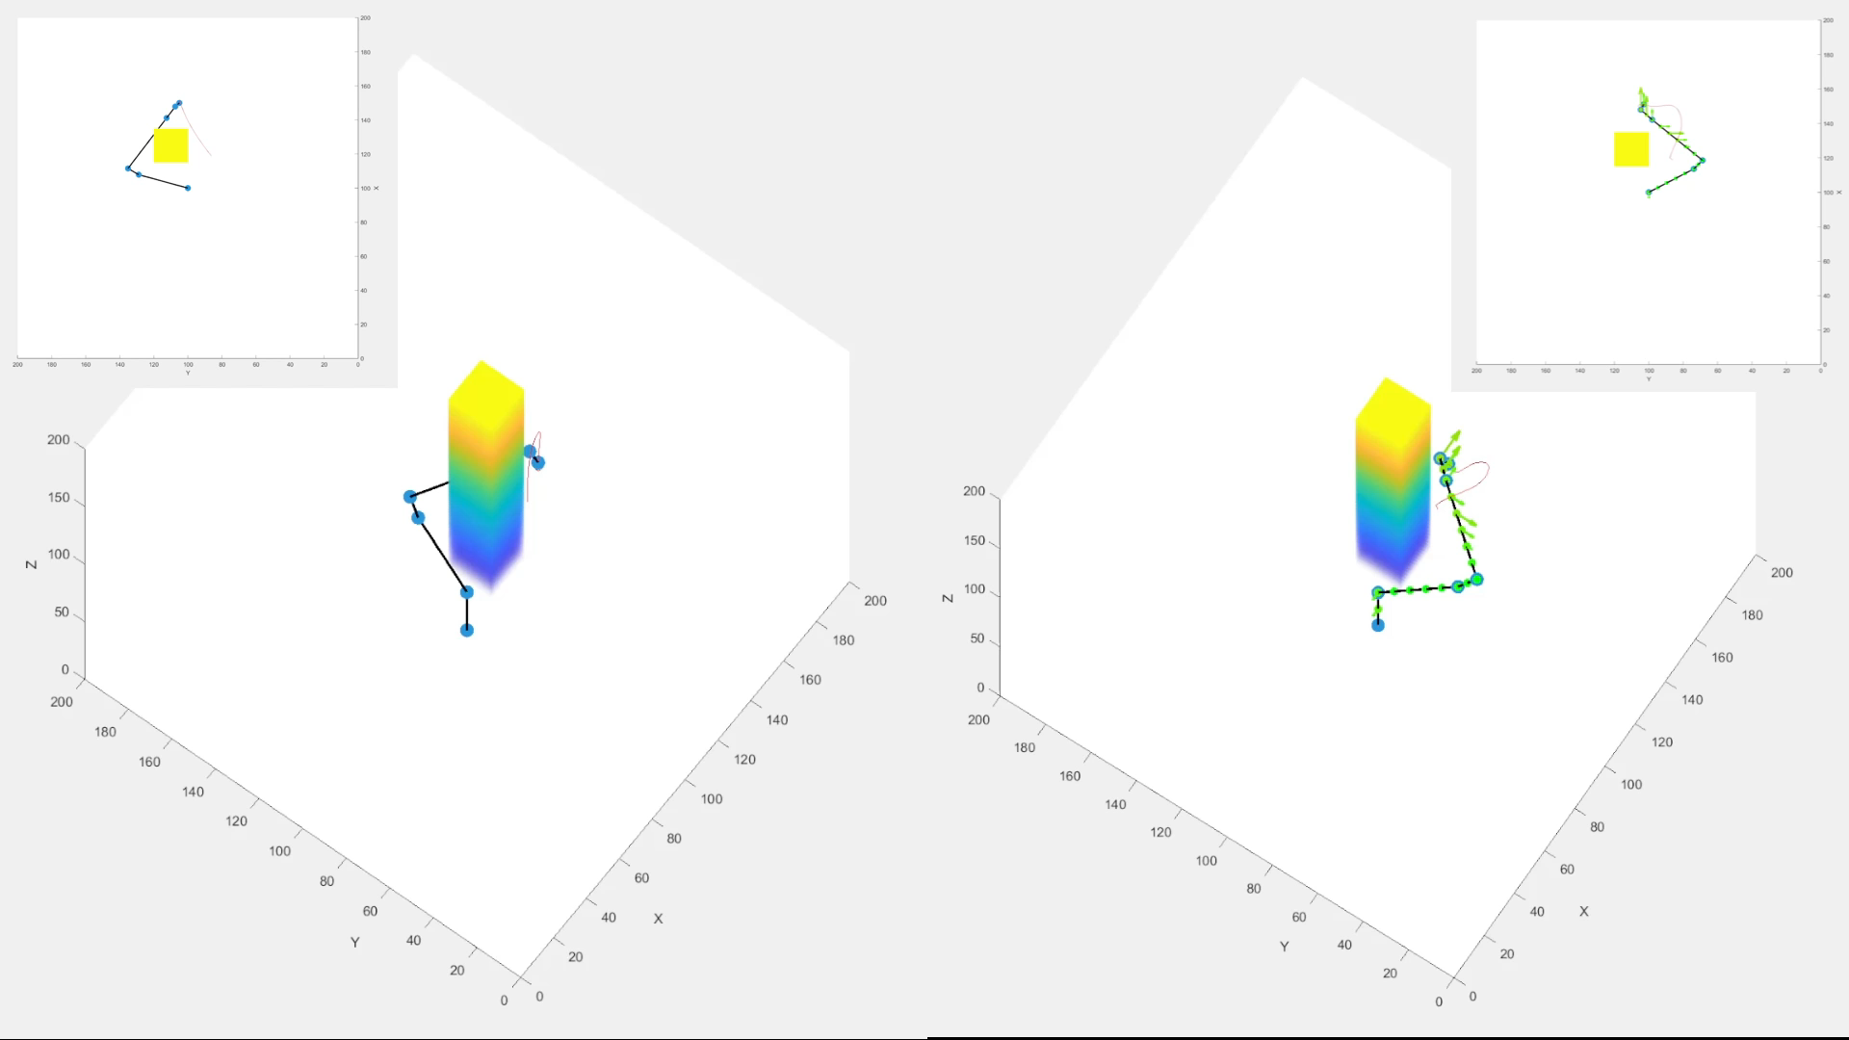
Notes:
Bolj zanimiv primer je izogibanje stebru, ki se nahaja med začetnim položajem manipulatorja in ciljno točko vrha manipulatorja. Pri tem mora tako vrh izbrati pot, ki se izogne oviri, kot tudi vsaka točka na robotu izbrati tako postavitev, da robot objame oviro in ni v sami oviri.

Slide 11
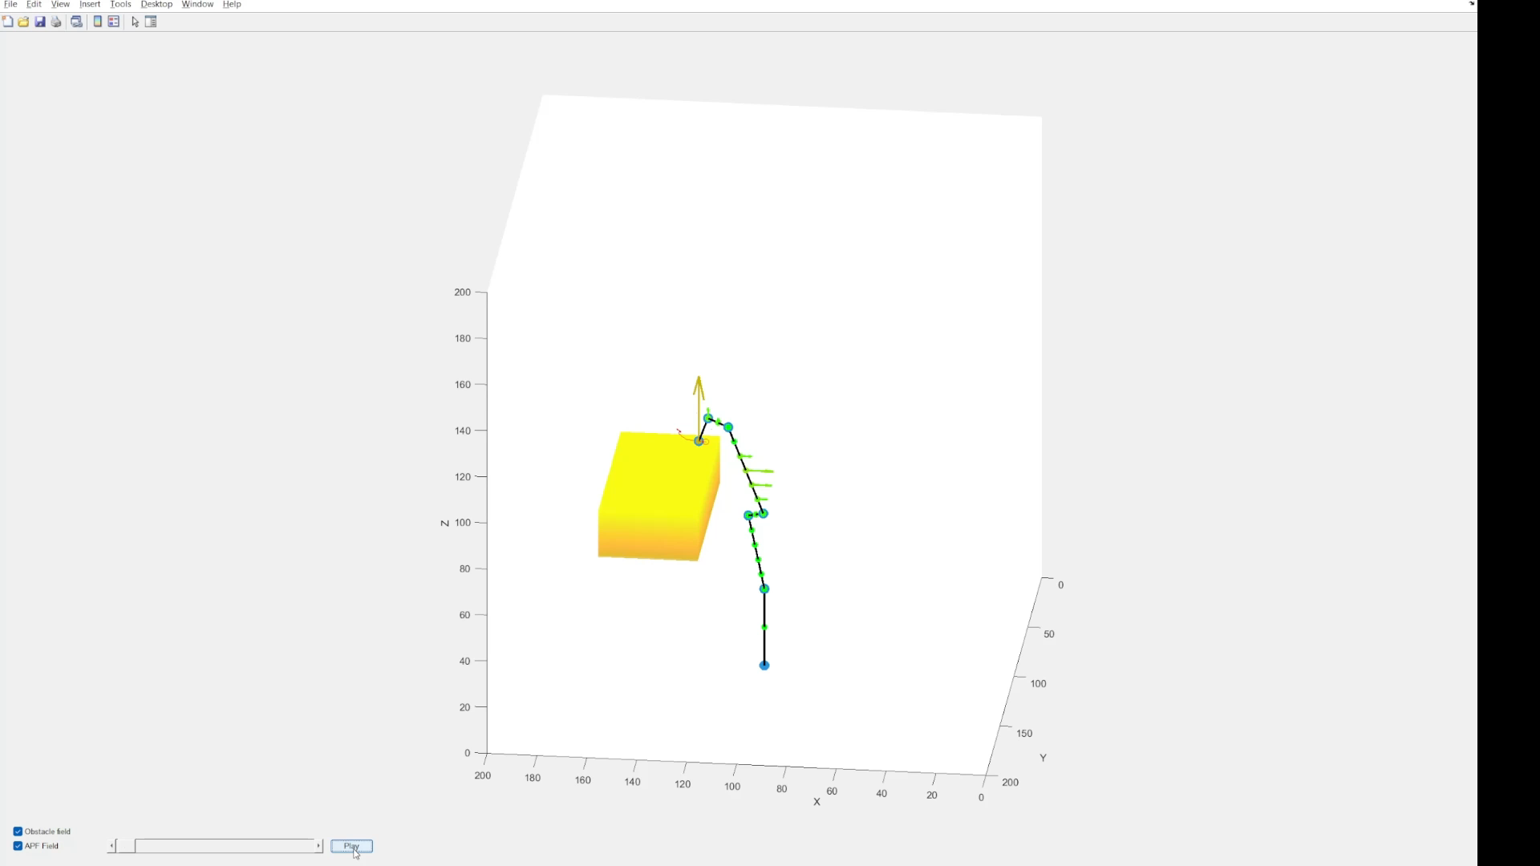
Limitations of the method
Local Minima,
Oscillations,
Tuning Difficulties,
Suboptimal Paths.
Notes:
Metoda potencialnih polij ima nekaj poznanih pomankljivosti, ki jih ima posledično tudi naša metoda.
To so: nagnjenost k padcu v lokalne minimume,
Pojav oscilacij v ozkih prostorih, ta je v našem primeru opazen, ko različna polja potiskajo različne segmente manipulatorja v nasprotujoče si smeri,
Suboptimalnost poti pridobljenih z lokalno optimizacijo.

Slide 12
Future work
Advanced Algorithms:
Incorporate machine learning and optimization techniques to mitigate the local minima problem and provide more efficient path planning.
Hybrid Models:
Combine APF with other path-planning methods, such as grid-based or sampling-based techniques, to capitalize on the strengths of multiple approaches.
Simulation & Real-world Testing:
Use advanced simulation environments to test the modified APF algorithms and subsequently validate them in real-world scenarios.
Notes:
Naše delo v nadaljevanju je usmerjeno k odpravi naštetih pomankljivosti. Lokalnih minimumov se lahko potencialno rešimo s pristopi storjnega učenja, prav tako pa lahko z boljšim vodenjem odpravimo oscilacije, ki se pojavijo pri trenutnem vodenju. Za iskanje globalno optimalne rešitve bi lahko APF polja kombinirali z vzorčnimi metodami iskanja poti, kot je recimo RRT. Končno je cilj našo metodo testirati v dinamičnem simulacijskem okolju.

Slide 13
Conclusion
PROS: Fast, Smooth and Simple.
CONS: Non-Global paths, Local Minima problem.
Novel method for repulsive field calculation,
Tested on a kinematic simulation of a robot manipulator.
Notes:
Predstavili smo vam modifikacijo metode umetnih potencialnih polij, ki za izračun odbojnega polja uporablja matrično množenje, oziroma konvolucijsko jedro. Prednosti metode so hitrost in neodvisnost od števila ovir v prostoru. Poleg tega so pridobljene poti gladke, sama metoda pa je relativno enostavna za uporabo. Slabosti metode so, da najdena pot ni nujno globalno optimalna, pojavijo pa se lahko lokalni minimumi v katerih se robot zatakne. Metoda je bila testirana na kinematičnem modelu robota.

